Slide 1



MODERNIZACIÓN DE LA GESTIÓN EDUCATIVA
David G. CORNEJO MAMANI
DIRECTOR UGEL PUNO
gredavicom7@hotmail.com
Puno – Mayo de 2017

Slide 2
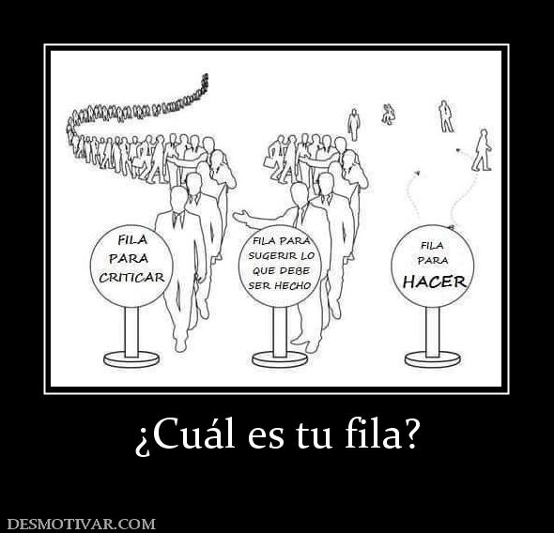


Slide 3
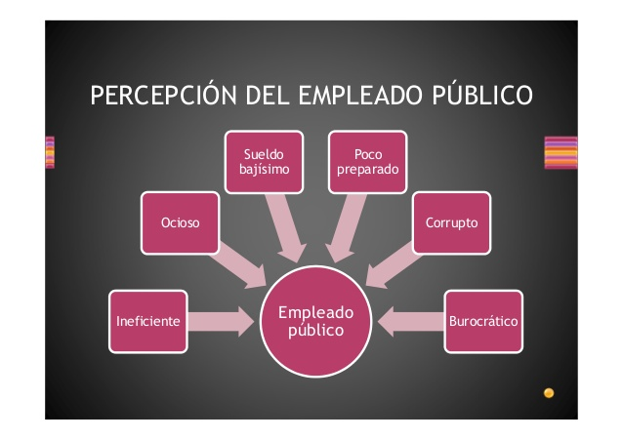
¿Qué piensa la ciudadanía del director como empleado púbico?

Slide 4
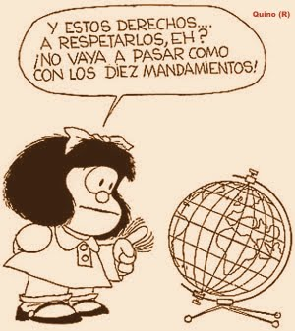
ANOMIA
Falta de leyes o desprecio por las leyes. Ausencia de ley.
En psicología y sociología, conjunto de situaciones que derivan de la carencia de normas sociales o de su degradación

Slide 5
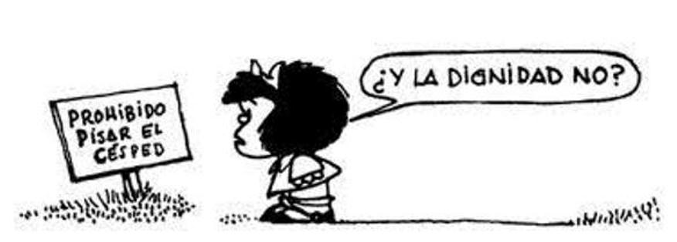
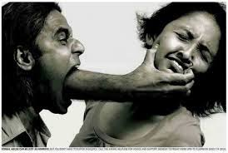

ANOMIA

Slide 6

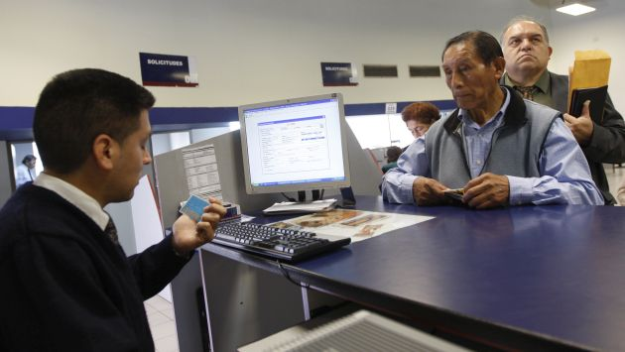
GESTIÓN PÚBLICA
La gestión pública es una especialidad que se enfoca en la correcta y eficiente administración de los recursos del Estado, a fin de satisfacer las necesidades de la ciudadanía e impulsar el desarrollo del país.

Slide 7

¿Qué es la modernización de la gestión pública?
Es un proceso que busca un Estado moderno capaz de garantizar a todos los ciudadanos el creciente acceso a bienes y servicios públicos de calidad, de manera equitativa, oportuna y pertinente, permitiendo así reducir las brechas sociales y económicas existentes como resultado de un crecimiento desigual del país y ejerciendo con responsabilidad su rol promotor de desarrollo a nivel nacional.
Política Nacional de Modernización de la Gestión Publica. D.S. 004-2013-PCM.
Notes:
La Reforma del Estado implica una transformación sustantiva de algunos de los roles básicos del Estado actual (planificador, propietario, agente económico, normativo de los sistemas político-institucional, económico y social, administrador de sus estructuras y controlador de su funcionamiento, etc.). Es un proceso que conduce a cambios sustanciales en la forma como se organiza y distribuye el poder político, en la estructura y funcionamiento del aparato estatal, en las reglas que enmarcan el vínculo con los trabajadores del sector público, y en la forma en la que el Estado se relaciona con los ciudadanos, atiende sus demandas y garantiza sus derechos básicos.

Slide 8

  conjunto de acciones relacionadas entre sí que emprende el equipo directivo de una escuela para promover y posibilitar el logro de la intencionalidad pedagógica en – con y para la comunidad educativa.

Slide 9
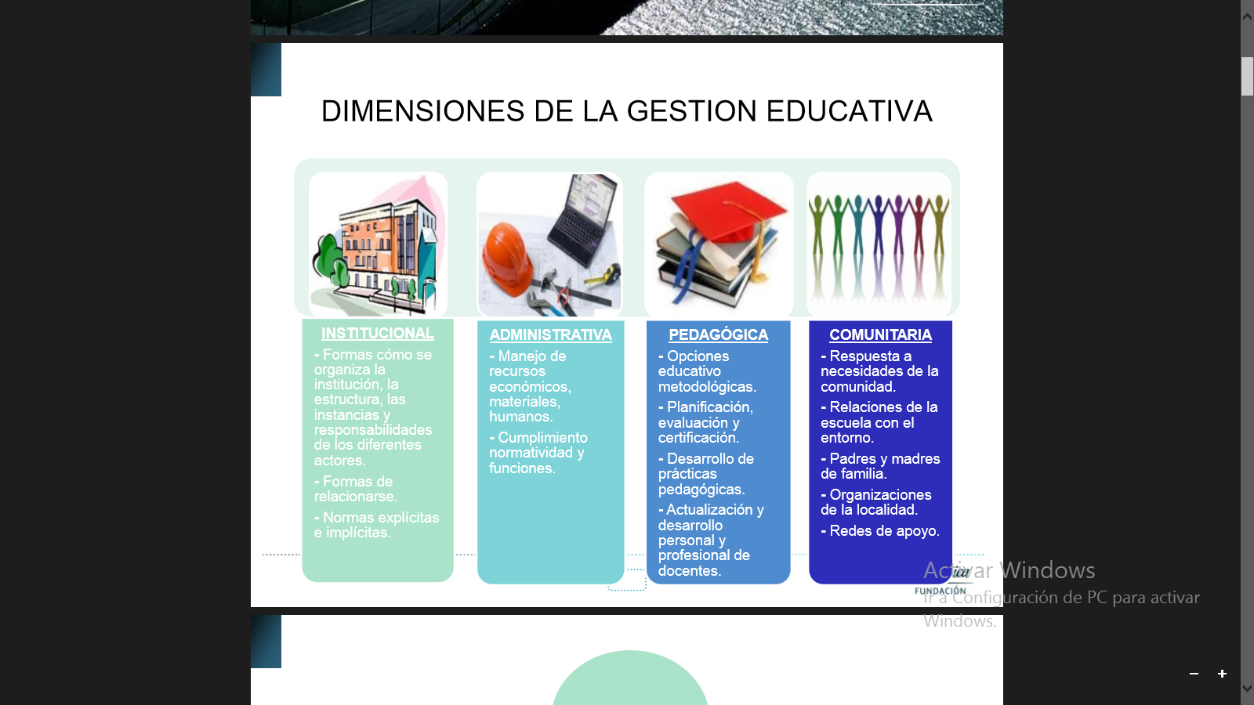

Slide 10
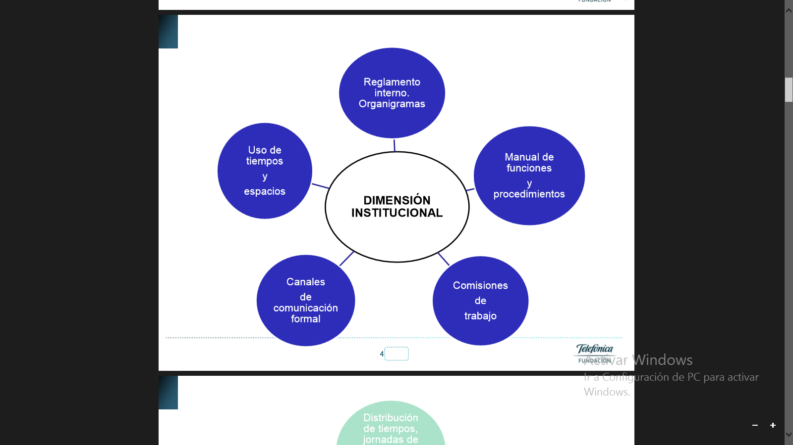

Slide 11
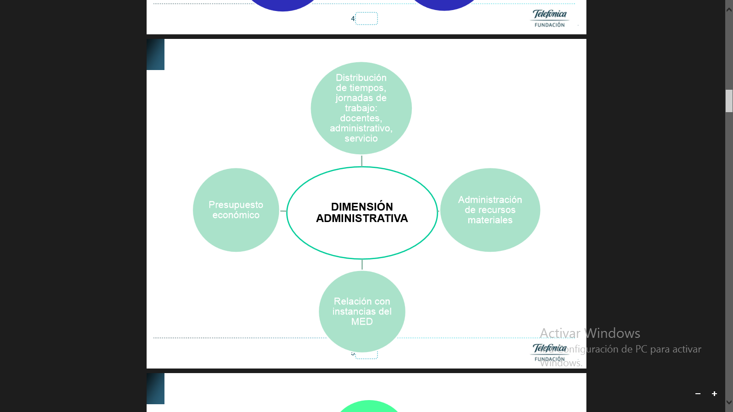

Slide 12
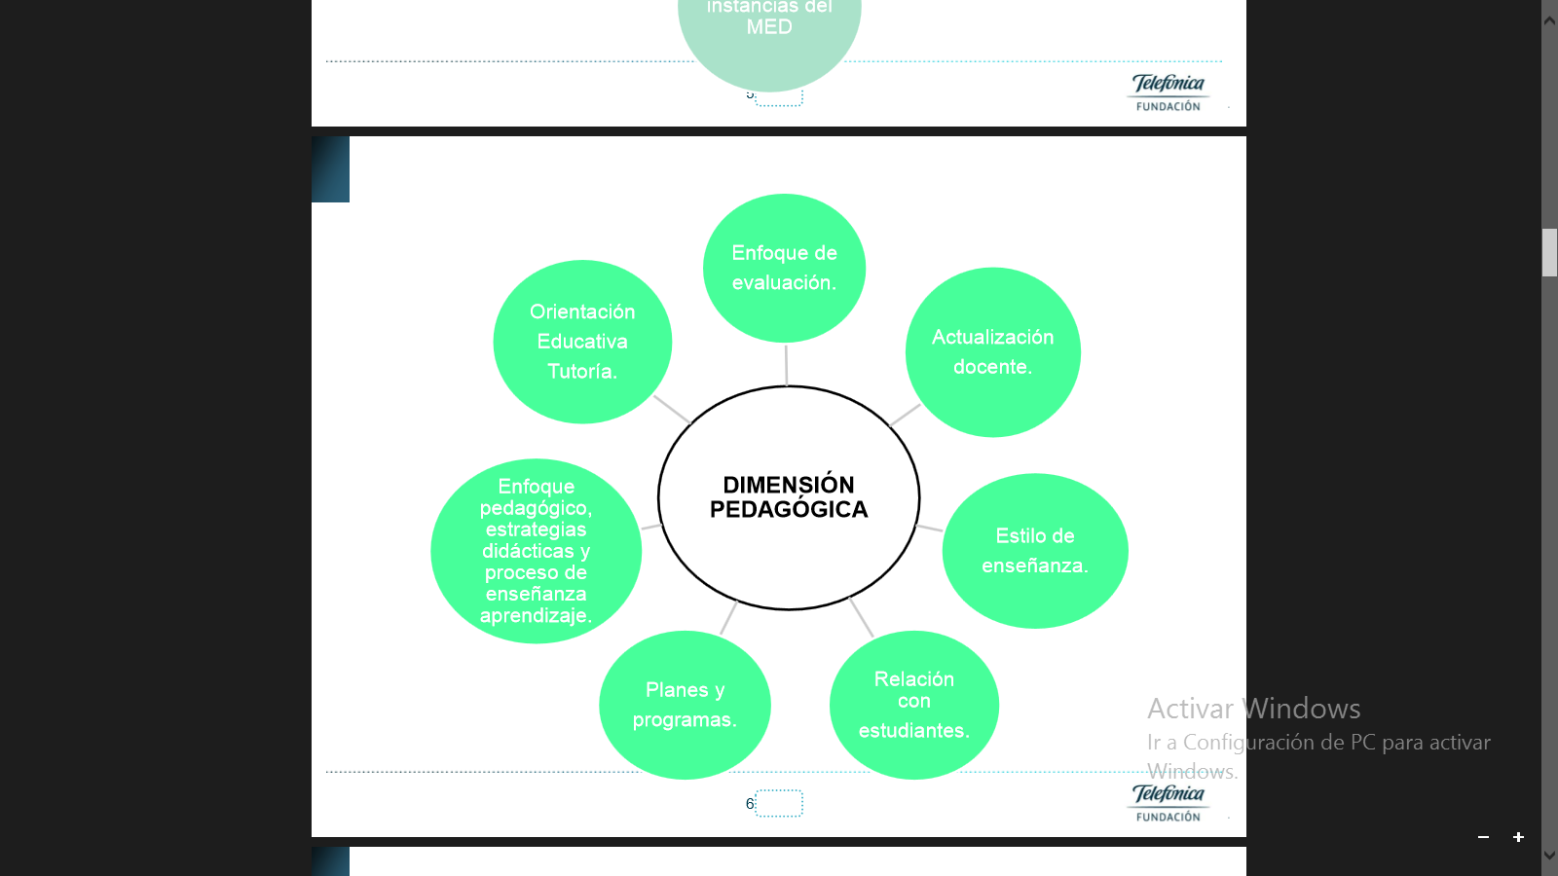

Slide 13
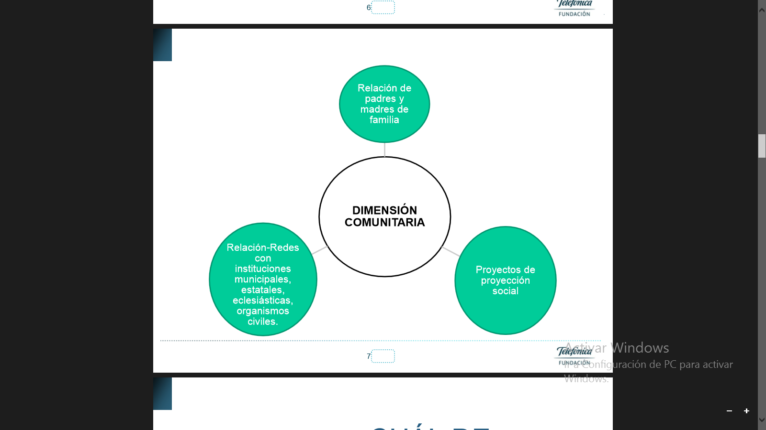

Slide 14
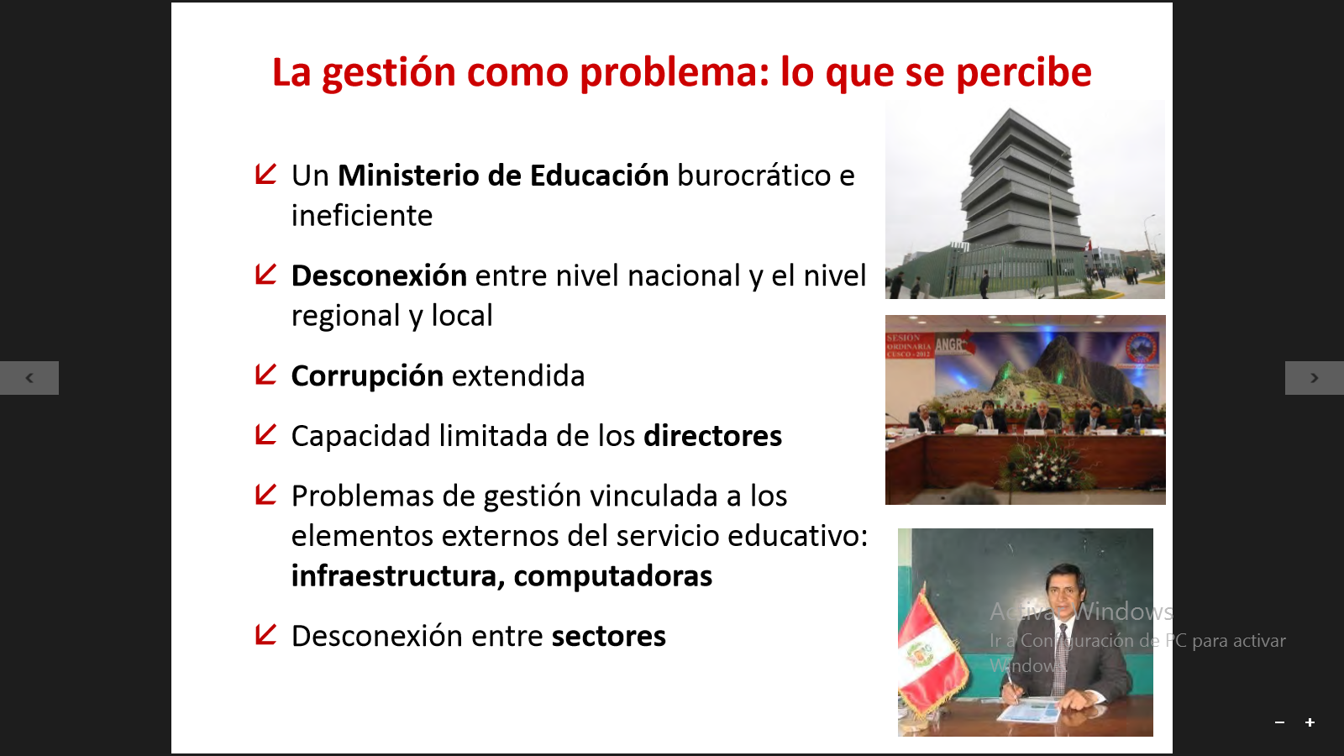

Slide 15
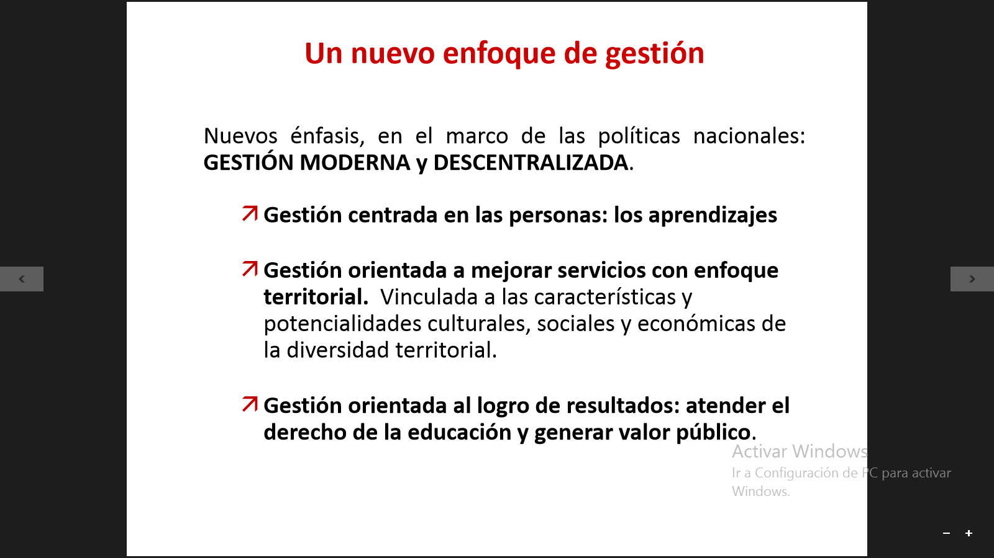

Slide 16

Enfoques de la Gestión Educativa

Slide 17
Enfoque de gestión basada en el ciudadano
Enfoque de gestión basado en procesos
Enfoque de gestión basada en el liderazgo pedagógico
Enfoques de gestión escolar
Enfoque transformacional
Enfoque de gestión participativa
Enfoque de gestión territorial

Slide 18
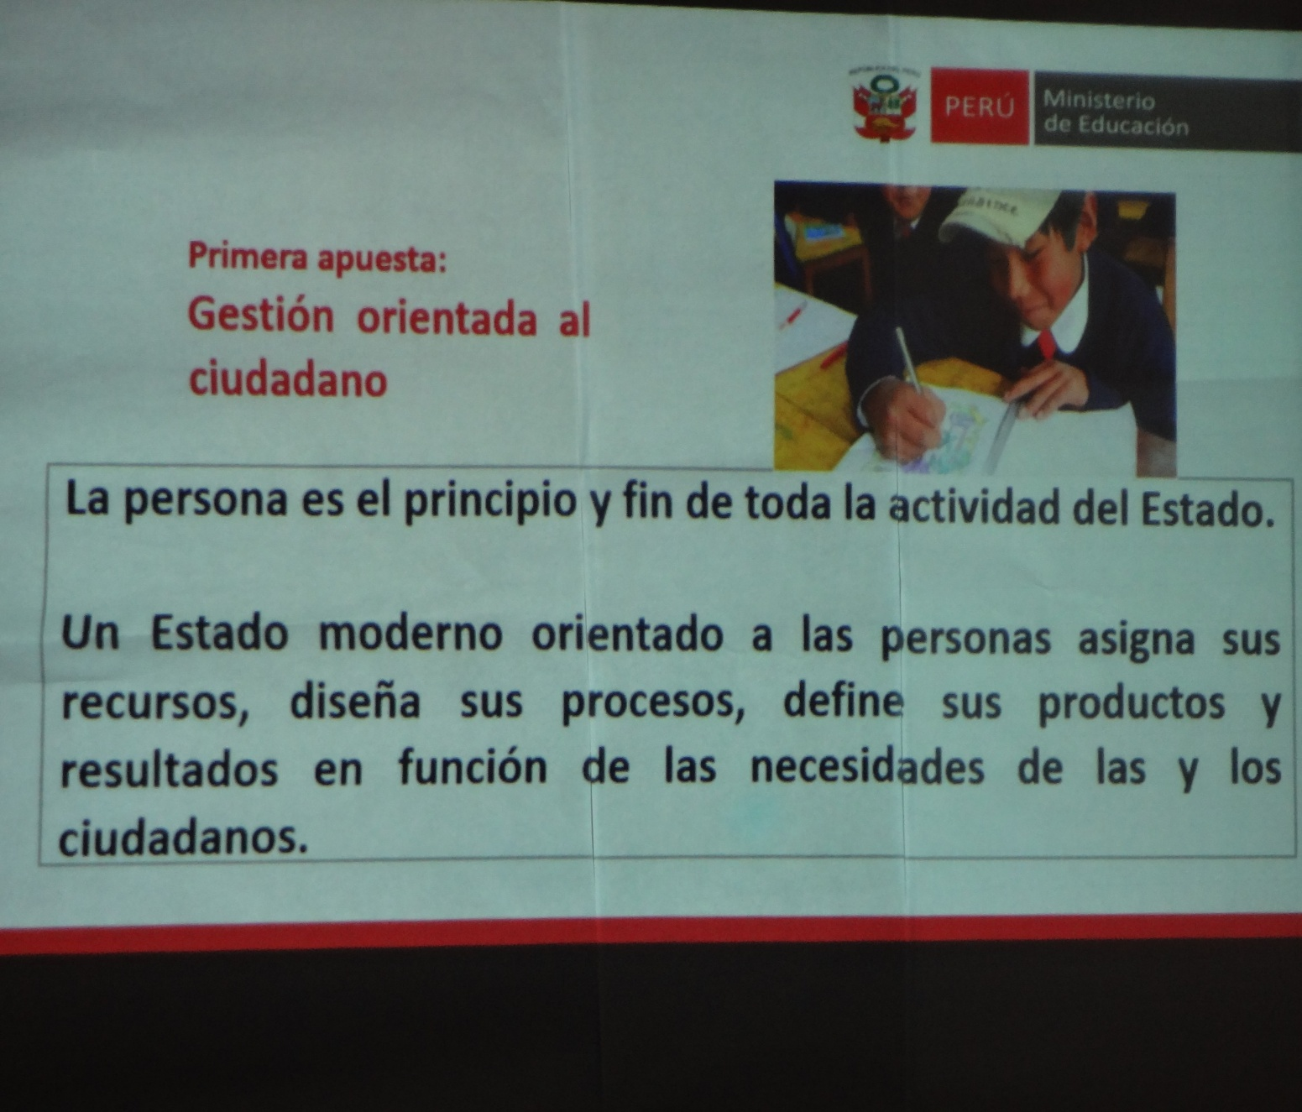

Slide 19


La necesidad de que el liderazgo, esté más estrechamente vinculado a la evidencia de una enseñanza eficaz y el aprendizaje efectivo del profesorado. aumenta el impacto del liderazgo escolar en los resultados de los estudiantes.
Enfoque de gestión basada en el liderazgo pedagógico
El director asume un liderazgo pedagógico centrado en la tarea de establecer una dirección (visión, expectativas, metas del grupo), desarrollar al personal, rediseñar la organización y gestionar los programas de enseñanza y aprendizaje.
“El impacto del liderazgo en los resultados de los estudiantes: Un análisis de los efectos diferenciales de los tipos de liderazgo”.
Viviane Robinson

Slide 20

Participación de todos los actores educativos en el proceso de gestión, como elementos activos y participativos.
Enfoque de gestión participativa
Para lograr los proceso de gestión con éxito es importante el compromiso, convicción y cooperación de todos
Generar las condiciones, la participación de docentes, los ambientes y los procesos necesarios para que los estudiantes logren aprendizajes .(Armando Loera Varela, 2006).

Slide 21
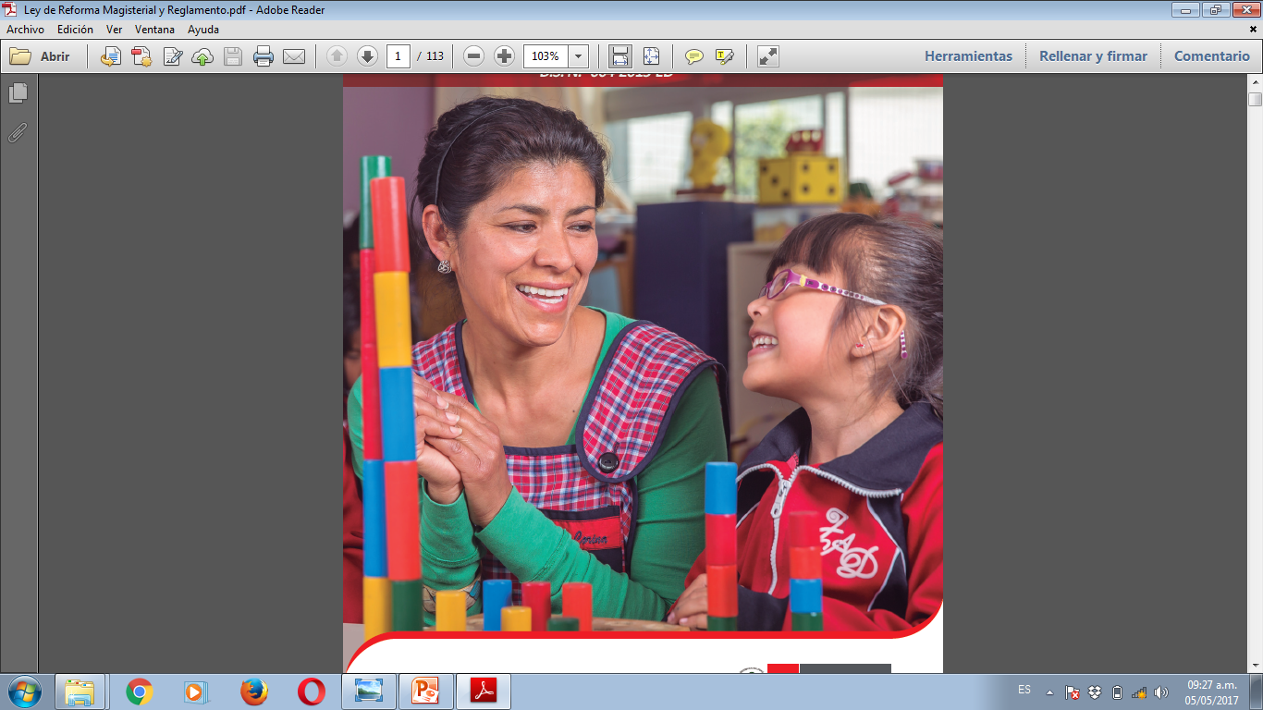
Enfoque transformacional
Hacer escuela es reconstruir, crear, recrear y recuperar el sentido y el valor de la vida escolar. Pilar Pozner.
Michel Fullan, refiere la importancia de encontrar el significado tanto de lo que se va a cambiar como la forma de hacerlo.
Ser directivo es hacer gestión y mejoramiento continuo, integrando teoría y el conocimiento con una práctica, que una la ética con eficacia;
Transformar la gestión de los directivos, para centrar el quehacer de toda la institución educativa en el logro de aprendizajes por los estudiantes. Una gestión de contexto con la interacción de los actores.

Slide 22
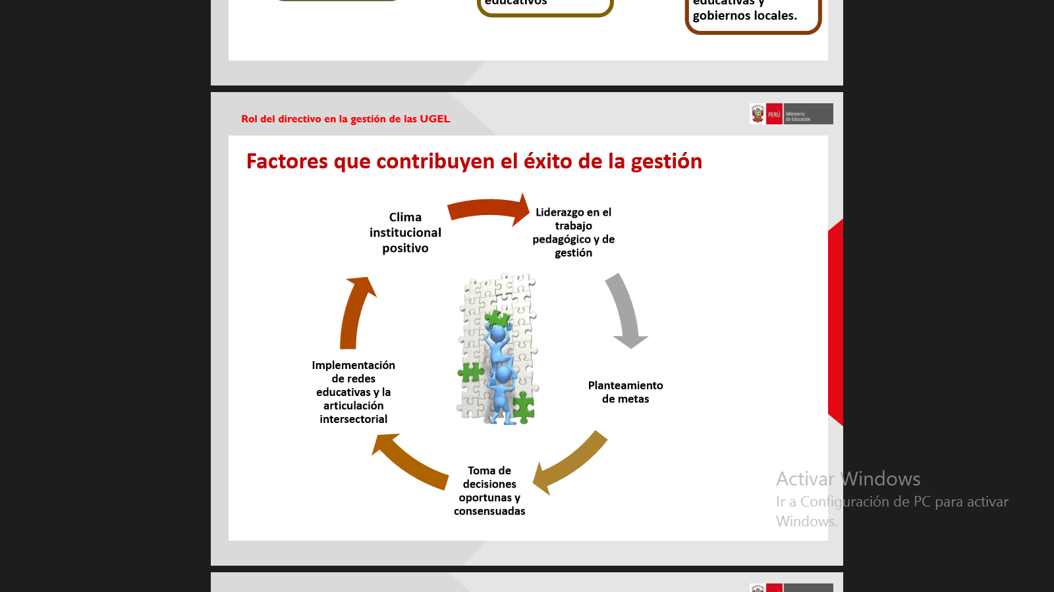
Enfoque de gestión basado en procesos
La mejora de la gestión escolar se relaciona directamente con la mejora del funcionamiento de la IE, como parte de la “cadena de valor” del sistema educativo.
Identificación de procesos que generan valor y la mejora continua de los procedimientos para lograr eficacia y calidad.
La gestión escolar incorpora la gestión por procesos como el conjunto de actividades interrelacionadas y articuladas en la institución educativa. Cada proceso transforma elementos de entrada(s) en salida(s) o resultados.

Slide 23
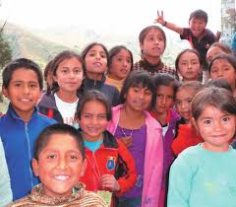
Este enfoque considera en el accionar educativo la forma de comprender y promover el desarrollo
en cada territorio, entendida a partir de la escuela como parte del entorno socio-cultural y geográfico donde viven e interactúan las personas.
Propone para la planificación educativa una mirada multidimensional del desarrollo humano, social e institucional, así mismo el desarrollo ambiental, económico e institucional.
Enfoque territorial
Propone para la planificación educativa atender a los estudiantes del territorio de acuerdo a su contexto.

Slide 24

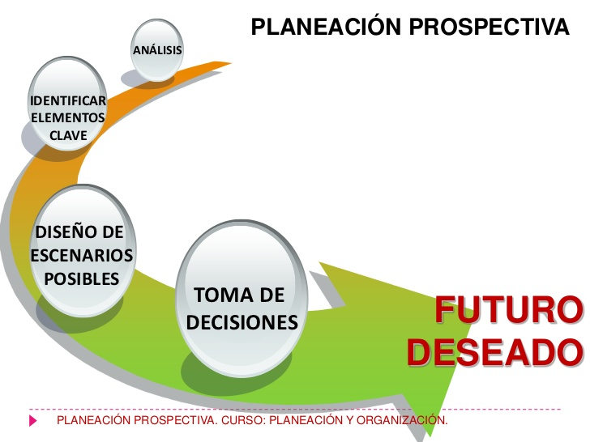
¿PROSPECTIVA?
Semánticamente, proviene de latín prospicere: “ver adelante, ver a lo lejos, ver a todos los lados, a lo largo a lo ancho, tener una visión amplia”
Conceptualmente: “lo que concierne al porvenir, lo que concierne a la inteligencia cuando está orientada al porvenir”

Slide 25
ACTITUDES FRENTE AL FUTURO
Frente al futuro los hombres tenemos la elección de adoptar cuatro opciones:
El avestruz pasivo que sufre el cambio.
El bombero reactivo que se ocupa de combatir el cambio una vez que se ha declarado.
El asegurador pre-activo que se prepara para los cambios previsibles,
El conspirador pro-activo que trata de provocar los cambios deseados.

Slide 26
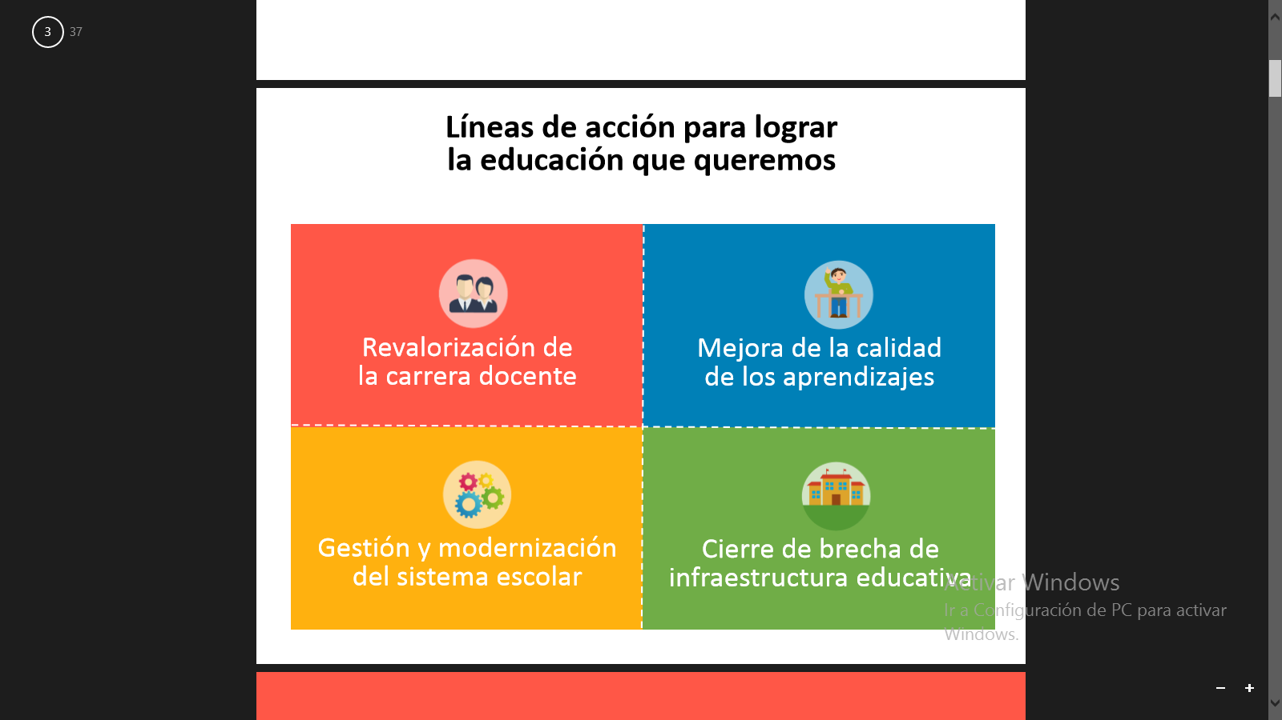

Slide 27
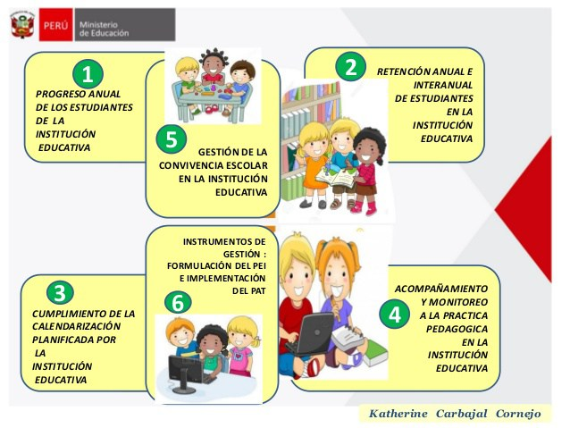
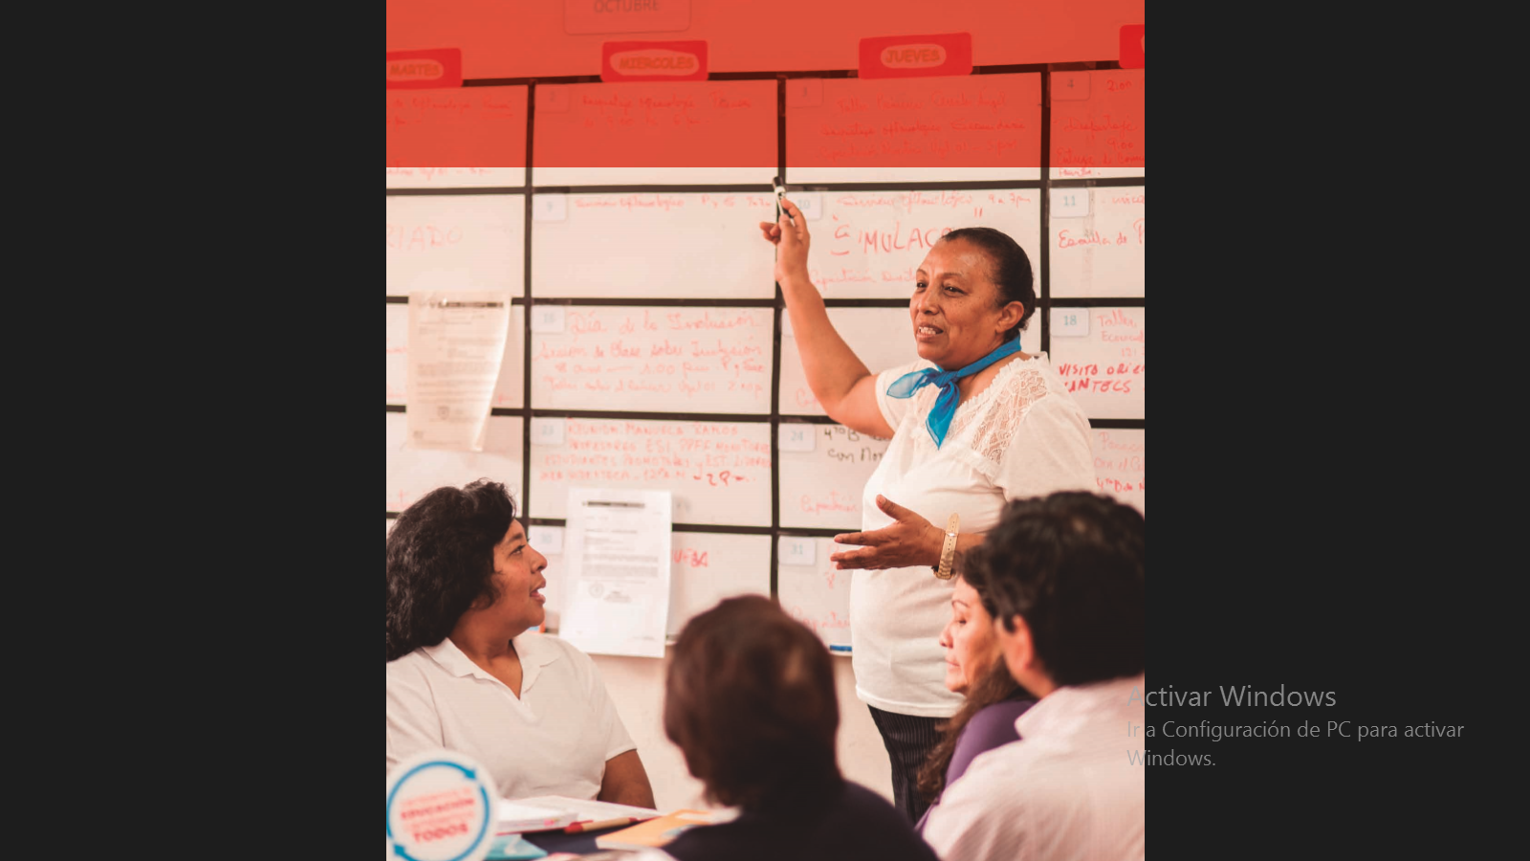
COMPROMISOS DE GESTIÓN ESCOLAR

Slide 29
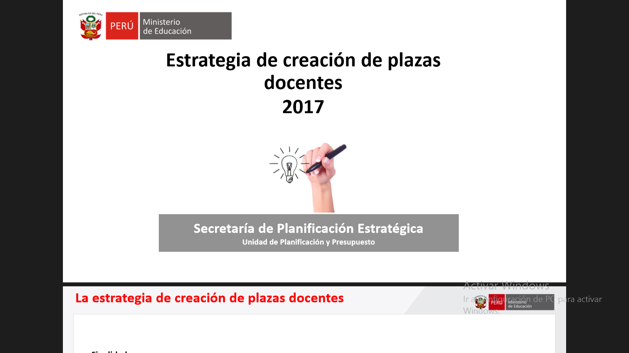
ACCIONES COMPLEMENTARIAS
“Año del buen Servicio al Ciudadano”
“…Ser hoy, mejor que ayer y mañana, mejor que hoy…”
“Innovando Gestión y Liderazgo”

Slide 30
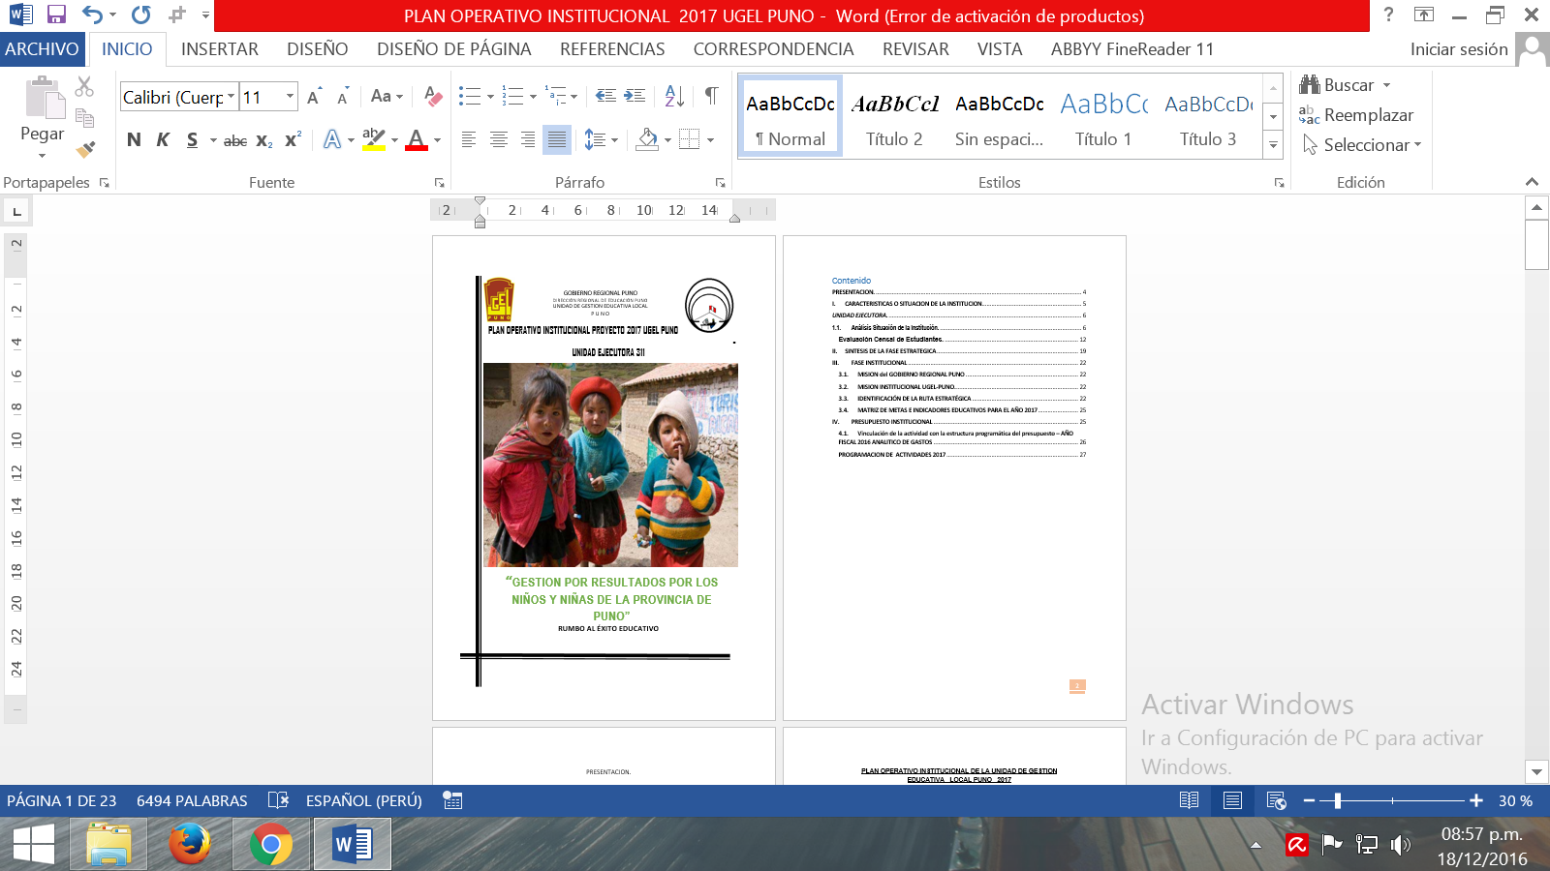

Slide 31
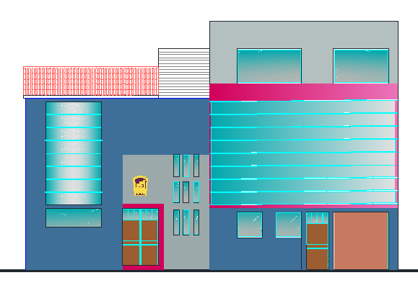
ARQUITECTURA DE LA INFRAESTRUCTURA UGEL P

Slide 32
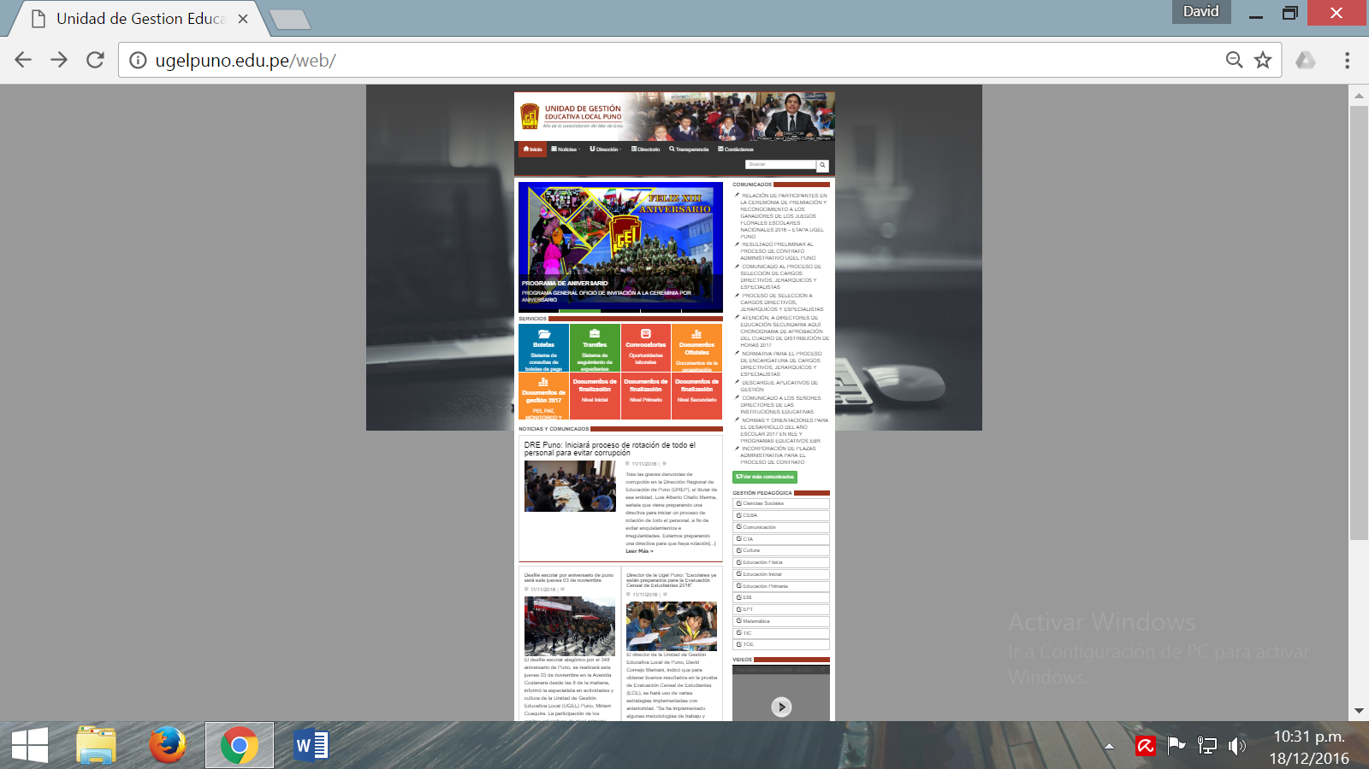
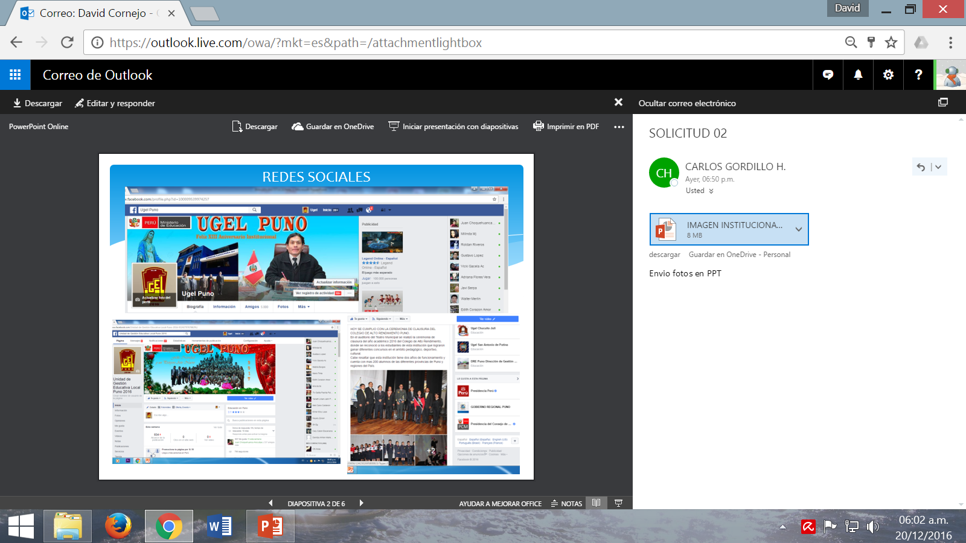

Slide 33
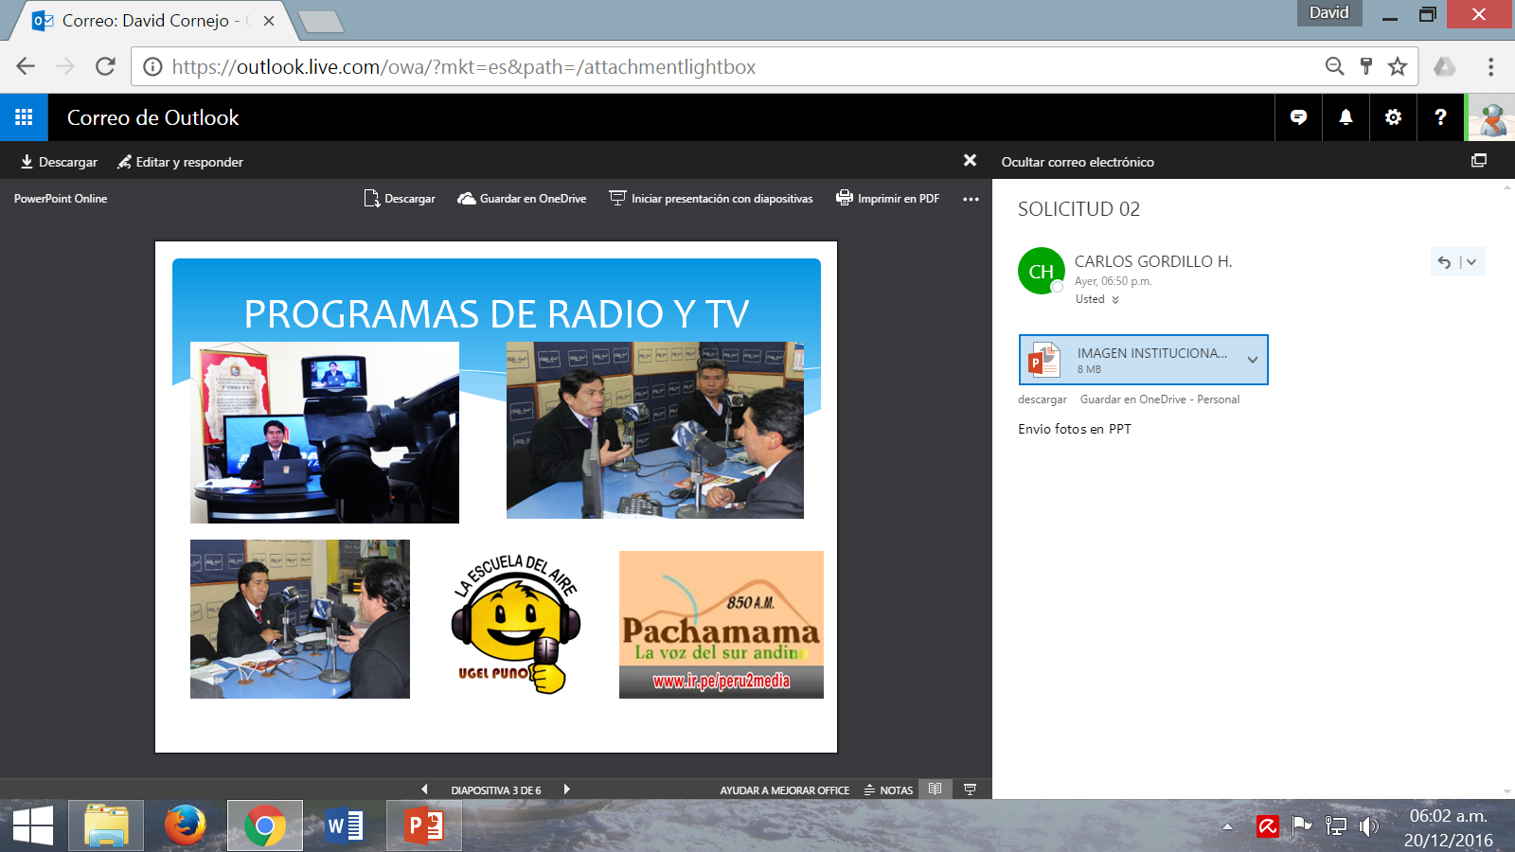

Slide 34

MUCHAS GRACIAS A TODOS Y TODAS

